Slide 1
前（スクリーン）
○○
△△
□□
☆☆
●●
◆◆
◇◇
◎◎
▽▽
■■
★★
この授業での生徒の座席、グループを明確にするため、文字や色で視覚化しておくと、スムーズに授業を始めることができます。活動によっては、座席配置やグループ構成を事前に考慮することができます。
スライド Ⅵ－（１）－１

Slide 2
ライフスキル
トレーニング
〇月〇日
スライド Ⅵ－（１）－２

Slide 3
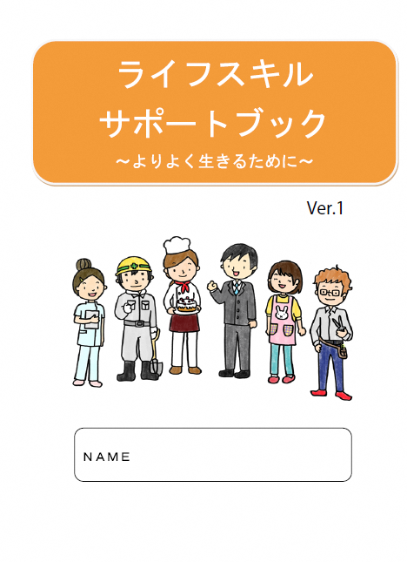
今日は、このテキストを使います。ない場合は、近くの先生に「ありません」と伝えてください。
スライド Ⅵ－（１）－３

Slide 4
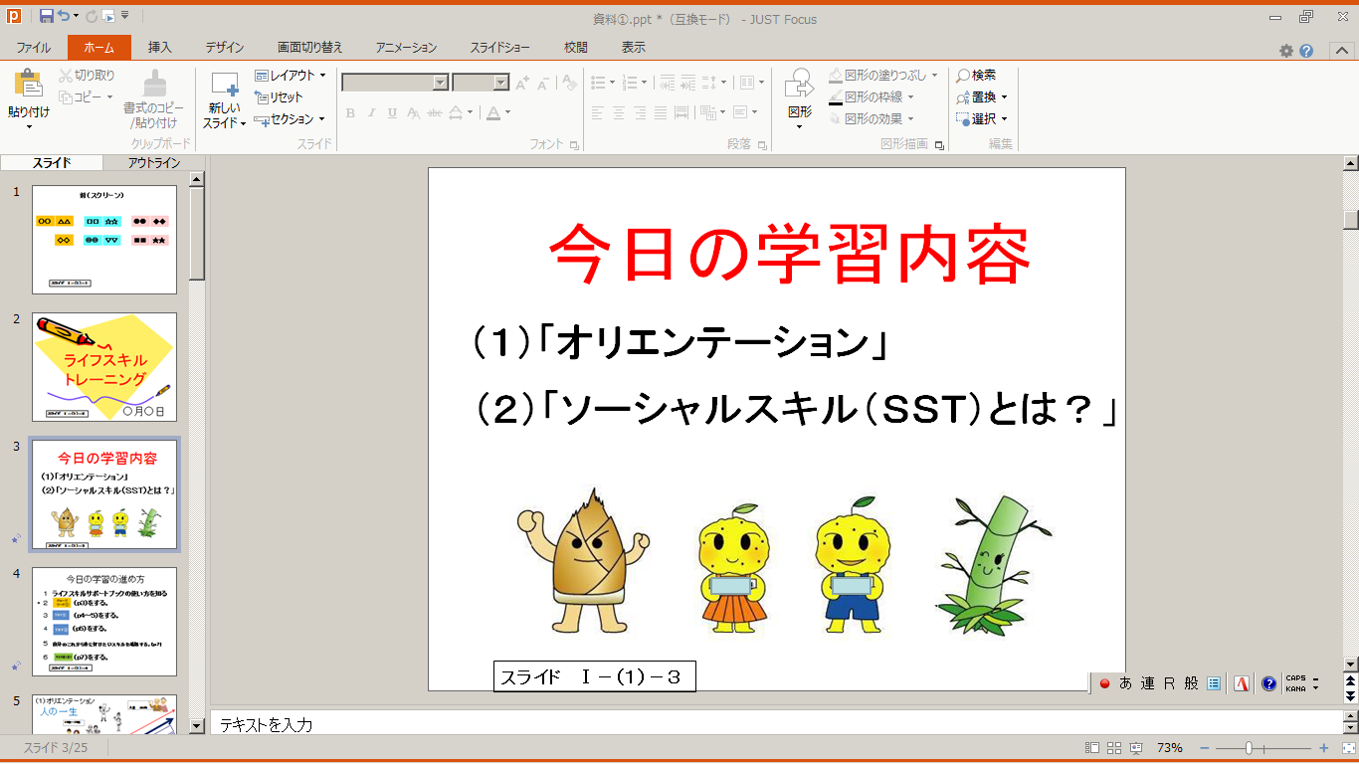
今日の学習内容
（１）自分の勉強の仕方を振り返る
（２）自分の優位感覚とその活かし方を
考える。
（３）自分に合った勉強の仕方を、友達
のやり方と比べながら整理する。
スライド Ⅵ－（１）－４

Slide 5
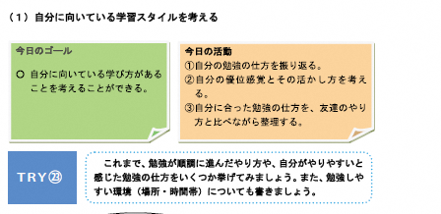
１０５ページ
今日の学習内容
スライド Ⅵ－（１）－５

Slide 6
104ページ
自分に合った学習スタイルを見つけることができると、苦手な教科の勉強の仕方がわかったり、宿題が早く終わったりします。
ラッキー！！
進級したり卒業した時に、必要なのは学習であり、進路や学校を選ぶ時の幅が広がる。
自分にとって効率的な学習スタイルを
見つけることは大切なことです
スライド Ⅵ－（１）－６

Slide 7
自分に向いている
学習スタイルを考える
Ｐ１０５を開きましょう
スライド Ⅵ－（１）－７

Slide 8
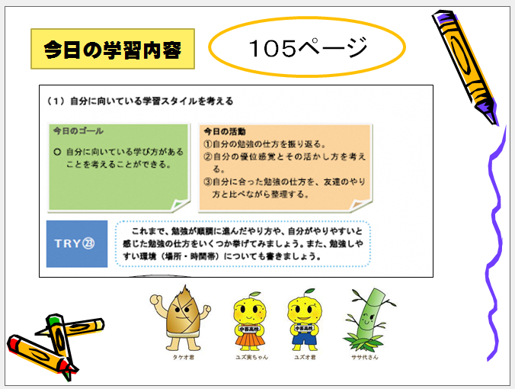
スライド Ⅵ－（１）－８

Slide 9
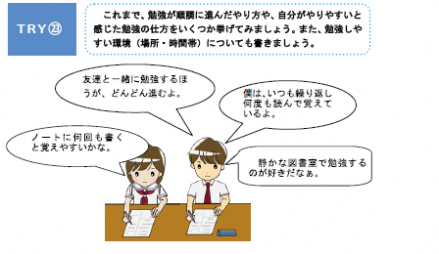
自分の勉強方法を思い出してみましょう。
まず、勉強をする時にやろうとすることはどんなことでしょうか。先生の高校時代の勉強方も聞いてみましょう！
スライド Ⅵ－（１）－９

Slide 10
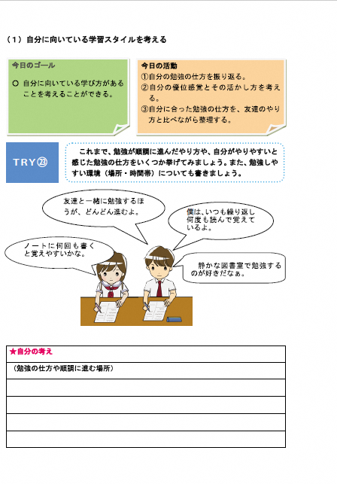
ここに自分の考えを書いてみましょう。
スライド Ⅵ―（１）―10

Slide 11
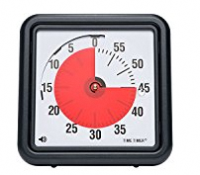
３分間で書いて
みましょう！
スライド Ⅵ－（１）－11

Slide 12
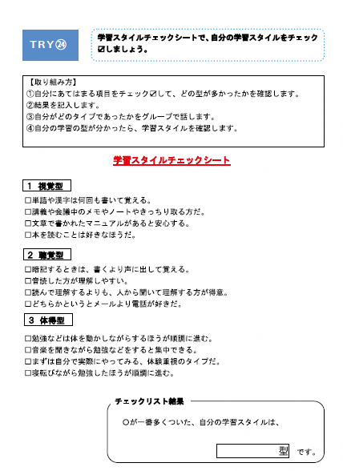
Ｐ１０６を開きましょう
取り組み方を読みます。
みんなで確認しましょう。
順番に読んでいくので、あてはまるところにチェックを入れましょう。
チェックが多かったところを結果に書き込みましょう。
スライド Ⅵ－（１）－12

Slide 13
自分の型がわかったら、
どうなるの？
学習スタイルに合った勉強法を確認しましょう
ＰＰＴ Ⅵ―（１）―13

Slide 14
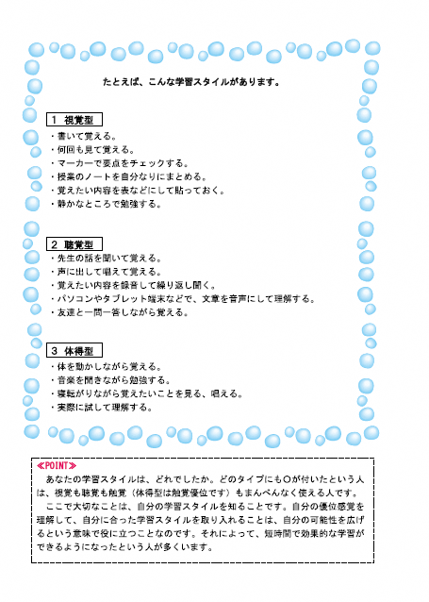
あなたに向いている勉強法はどんな方法でしたか。
Ｐ１０７を開きましょう
ポイントも読んでみましょう。
ＰＰＴ Ⅵ―（１）―14

Slide 15
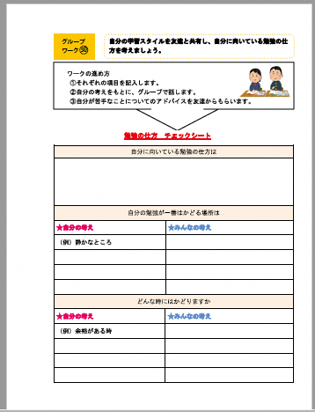
書くのはここから
Ｐ１０８を開きましょう
スライド Ⅵ－（１）－15

Slide 16
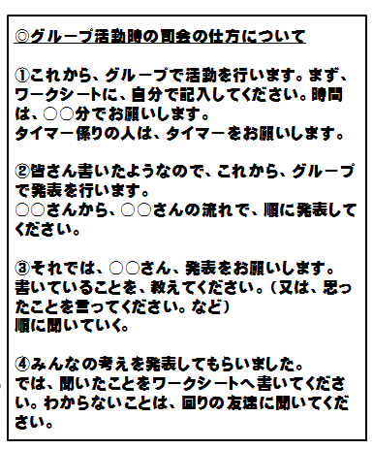
グループワークの司会担当になった人はこれを読みます
スライド Ⅵ－（１）－16

Slide 17
①自分に向いている勉強の仕方を書きます
１０８ページ
グループ
ワーク㊿
自分の学習スタイルを友達と共有し、自分に向いている勉強の仕方を考えましょう。
①P107を参考に書いてみましょう。
（３分間）
視覚型の人なら、書いて覚えるや何回も見て覚えるなどを書いたらいいよ。
スライド Ⅵ－（１）－17

Slide 18
グループ
ワーク50
チェックシートに書いたことを、読みながらグループで話し合いをしましょう。
②自分の考えをもとに、グループで話す。
①勉強の仕方
②一番勉強がはかどる場所
③どんな時にはかどるか
③みんなの考えを記入する。 （１０分間）
スライド Ⅵ－（１）－18

Slide 19

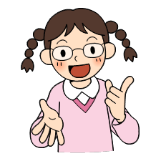


勉強の仕方は
みんな同じ
スライド Ⅵ－（１）－19
とはかぎらない
僕は、声に出してブツブツ言いながら覚える
えー、私はムリ。マーカーで線を引いてノートに書いてるよ
私は、音楽を聴きながらのほうが覚えられるの
僕は、書くのが苦手だから、タブレットに打って覚えるよ
だから、いろんなやり方を試してみたらいいのです。

Slide 20
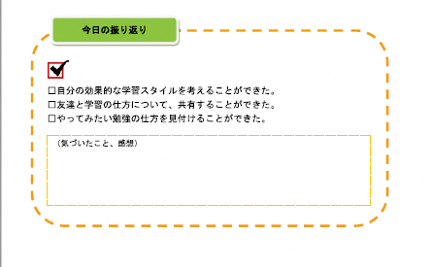
今日の振り返り
１０９ページ
スライド Ⅵ－（１）－20

Slide 21
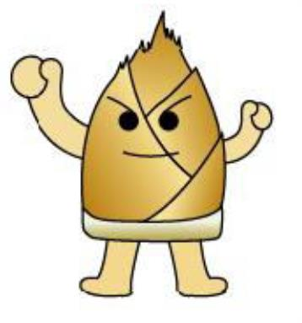
つづく
次回は、〇月〇日（〇）
「家庭学習を効率よくするために」
スライド Ⅵ－（１）－21

